Slide 1
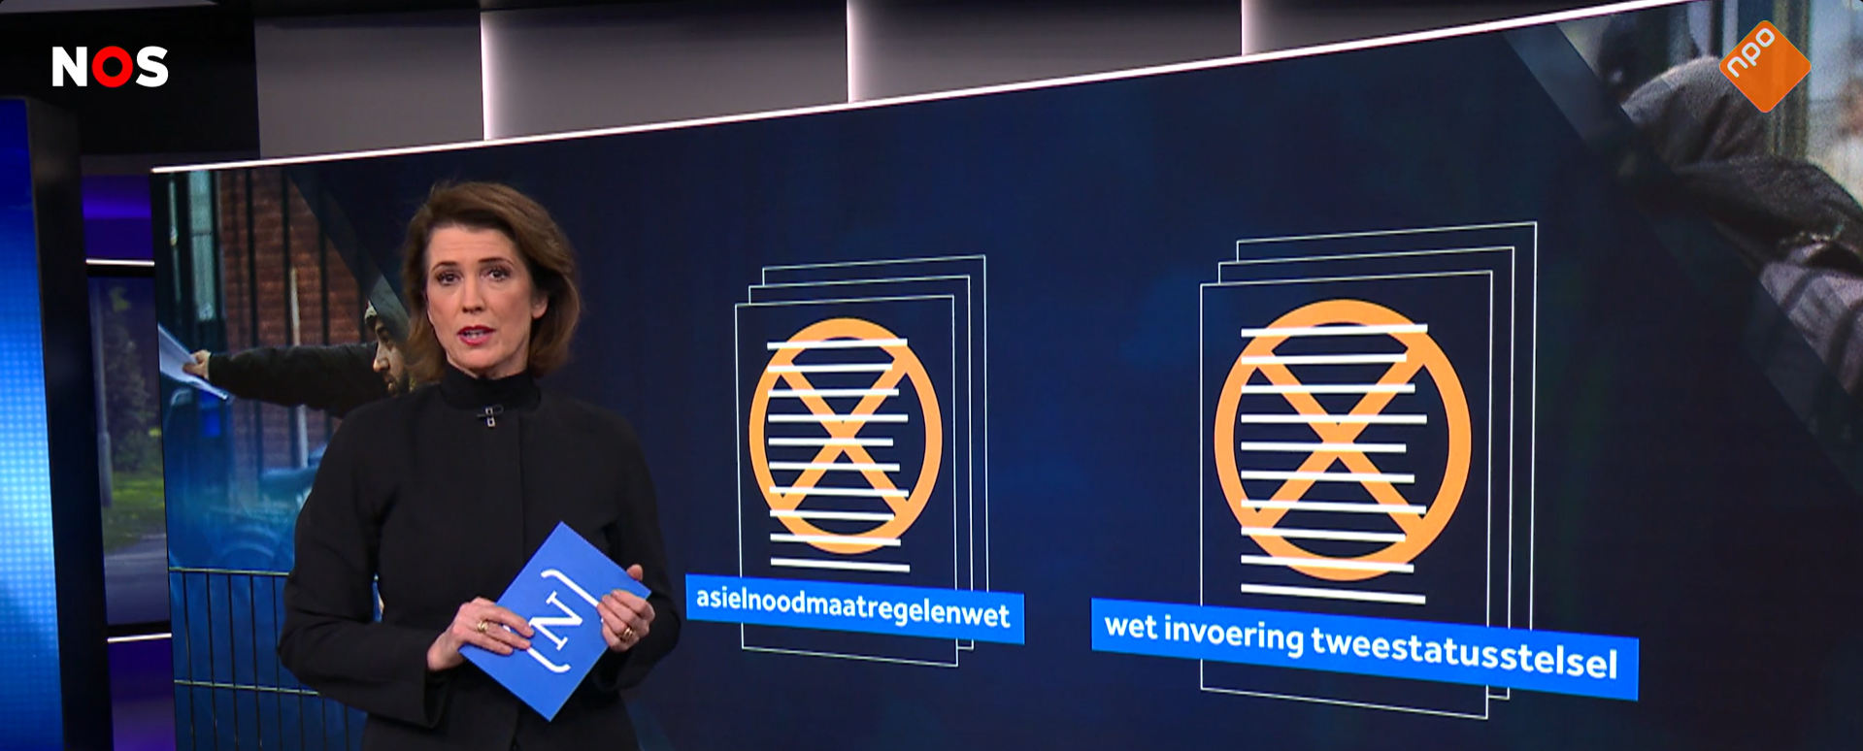

Wie zegt wat? Reacties van politieke partijen
De asielwetten en de rol van de Raad van State
Notes:
Beeld: schermopname Nieuwsuur, uitzending 10-02-2025

Slide 2
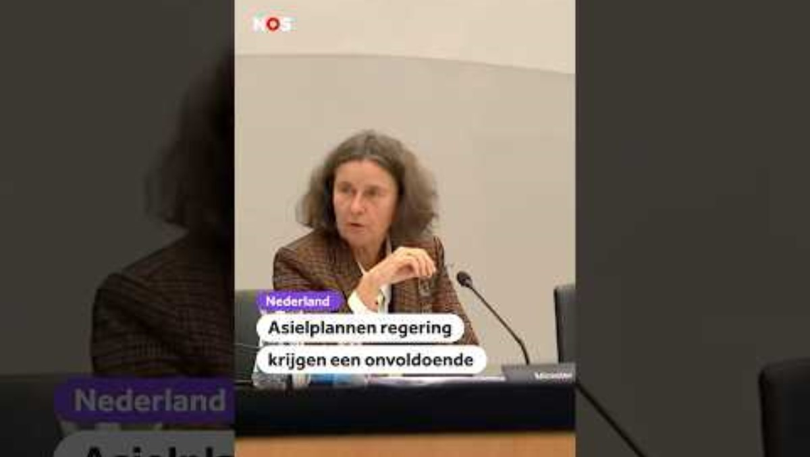

Slide 3
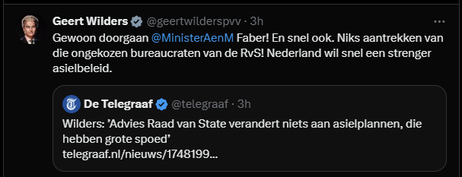




Welke politieke partij heeft dit gezegd?
A
C
B
D

Slide 4
Welke politieke partij heeft dit gezegd?
A

Slide 5
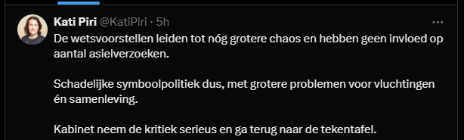




Welke politieke partij heeft dit gezegd?
A
C
B
D

Slide 6
Welke politieke partij heeft dit gezegd?
D

Slide 7
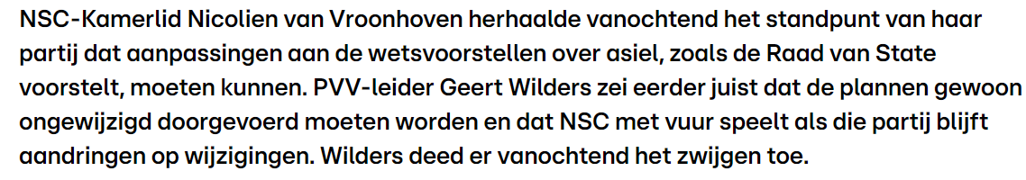
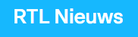

Welke politieke partij heeft dit gezegd?
A
C
B
D

Slide 8
Welke politieke partij heeft dit gezegd?
A

Slide 9
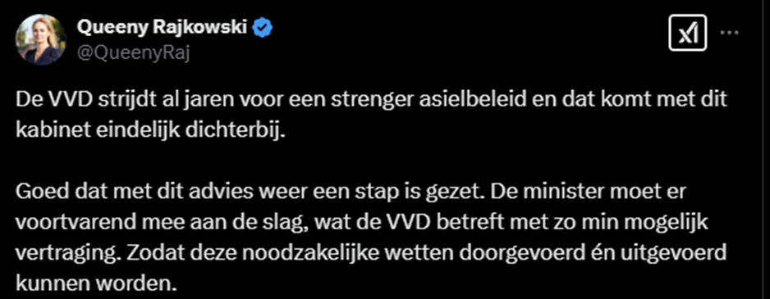

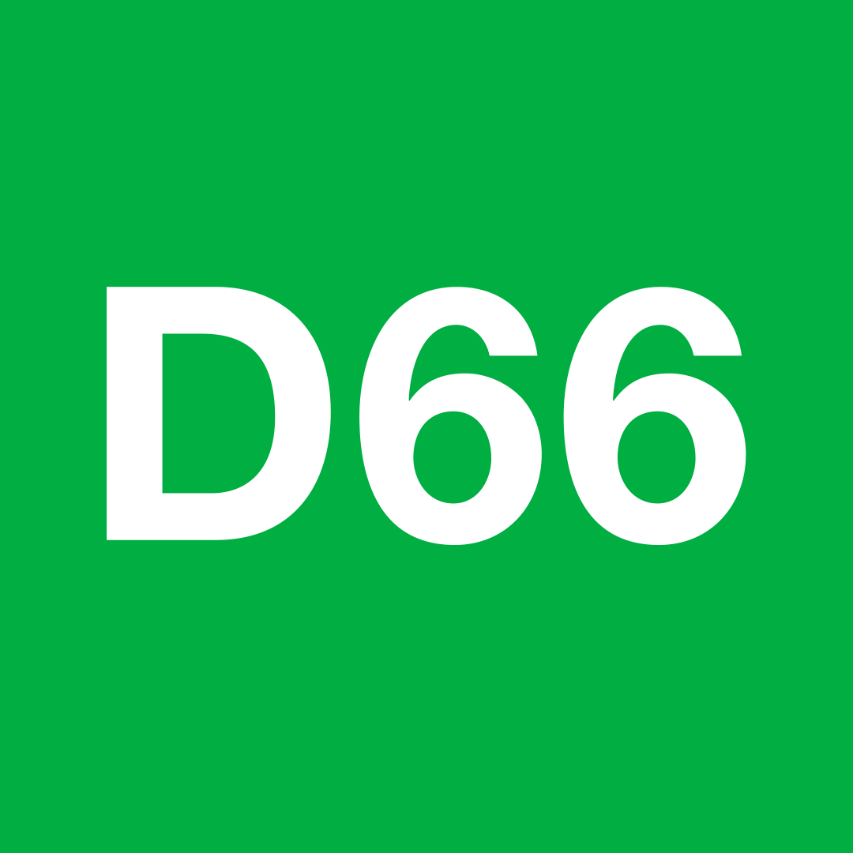

Welke politieke partij heeft dit gezegd?
A
C
B
D

Slide 10
Welke politieke partij heeft dit gezegd?
B

Slide 11
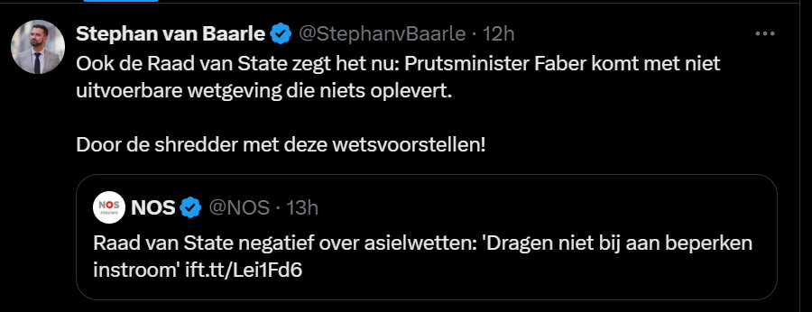

Welke politieke partij heeft dit gezegd?
A
C
B
D

Slide 12
Welke politieke partij heeft dit gezegd?
B

Slide 13
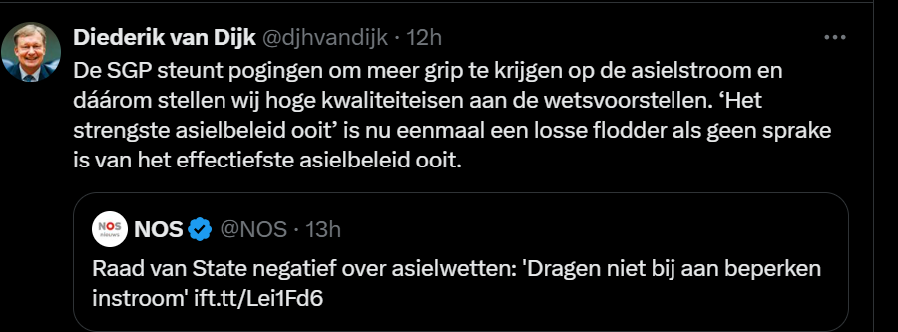

Welke politieke partij heeft dit gezegd?
A
C
B
D

Slide 14
Welke politieke partij heeft dit gezegd?
C

Slide 15
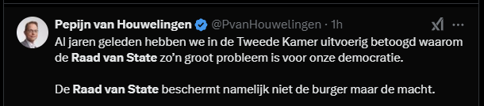

Welke politieke partij heeft dit gezegd?
A
C
B
D

Slide 16
Welke politieke partij heeft dit gezegd?
A

Slide 17
prodemos.nl

